Slide 1

GESTÃO DE LEITOS
HOSPITAL UNIMED PETRÓPOLIS

Slide 2

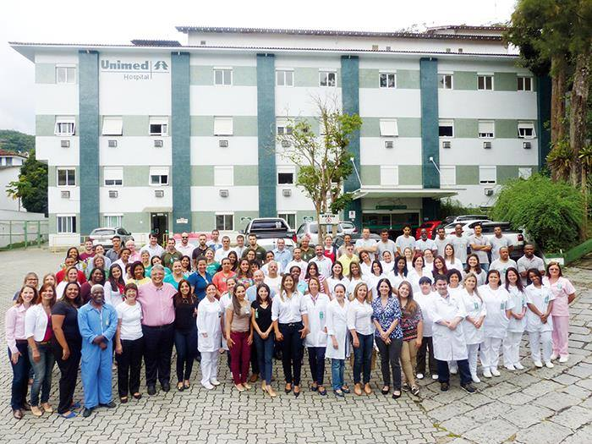
HOSPITAL UNIMED PETRÓPOLIS
Missão – Prestar assistência em saúde com humanização, qualidade, segurança e efetividade aos clientes.

Slide 3
ESTRUTURA E ATENDIMENTO
Temos 504 funcionários e mais 193 de empresas parceiras;
Possuímos 87 leitos, sendo 67 internações gerais, 20 em UTI’s e 5 salas cirúrgicas;
Taxa de ocupação de 83%;
A média de permanência de 5,45 dias;
Realizamos em média por mês em 2018:
  5223 atendimentos no pronto atendimento;
  406 internações;
  354 cirurgias.

Slide 4
ALGUMAS DEFINIÇÕES
É a utilização dos leitos disponíveis em sua capacidade máxima dentro dos critérios técnicos definidos pela instituição, visando a diminuição da espera para internação, transferências externas e satisfação de nossos clientes pacientes e clientes médicos. Alexandra Reis
“O giro de leitos, seria mais eficiente se as altas fossem dadas antes das 10h. Os equipamentos da assistência fossem retirados do quarto de imediato, para iniciar a terminal e os utensílios existentes no quarto fossem rapidamente consertados.” Marcelo Boeger
“ Se o médico der alta cedo e o paciente for embora, liberamos a nossa parte o mais rápido possível, para higiene limpar e em seguida a rouparia arrumar...assim o leito é liberado para o próximo paciente.”
Celso Gonçalves – Plantonista do setor de
manutenção do Hospital Unimed

Slide 5
HOTELARIA HOSPITALAR
NUTRIÇÃO
CONTROLE DE PRAGAS
HIGIENIZAÇÃO RESÍDUOS
GOVERNANÇA LAVANDERIA
MANUTENÇÃO
ESTACIONAMENTO
PORTARIA
RECEPÇÃO
GESTÃO DE LEITOS

Slide 6
GESTÃO DE LEITOS, Um Processo Integrado
NUTRIÇÃO
ADMINISTRAÇÃO
SERVIÇO DE HIGIENIZAÇÃO
GOVERNANÇA LAVANDERIA
MANUTENÇÃO
ENFERMAGEM
EQUIPE MÉDICA
RECEPÇÃO
PACIENTES

Slide 7
Gestão de Leitos - O Processo
Previsão de Alta
Alta médica
Orientações do Paciente
Higienização do leito
Verificação da manutenção
Arrumação do quarto (Rouparia)
Saída do Paciente
Liberação do leito para internação

Slide 8
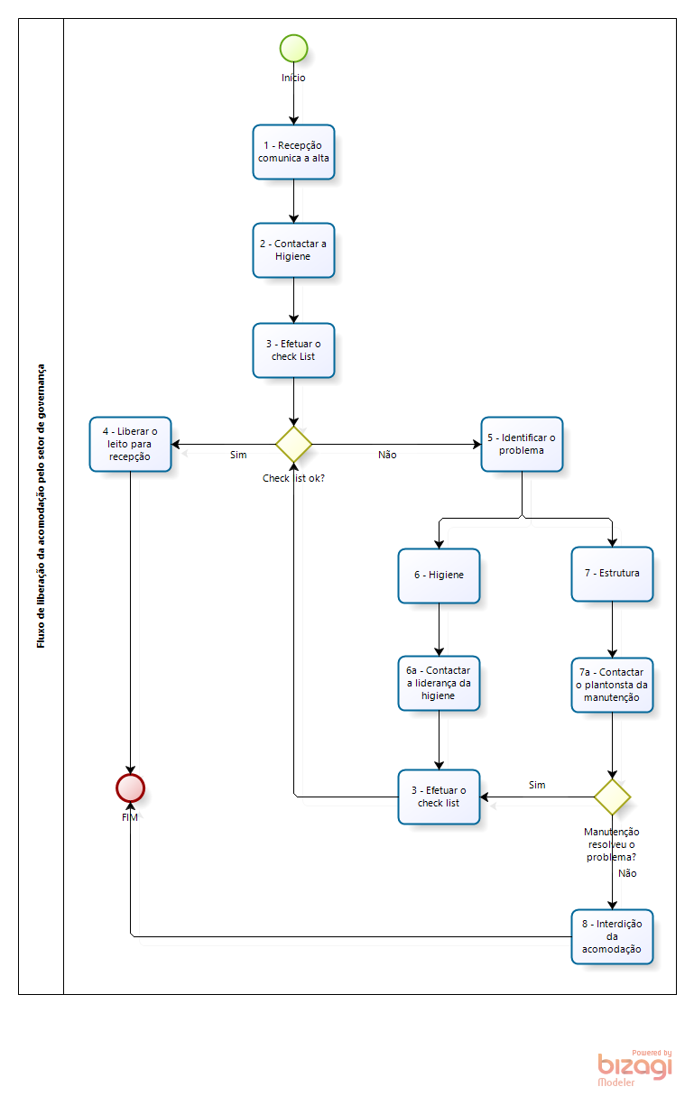
FLUXO DE LIBERAÇÃO UI

Slide 9
O que fazer para gerenciar melhor os leitos????
Ênfase no foco no cliente e maior envolvimento da alta direção
Ter Política de Gestão de Leitos
Ter Procedimentos descritos e estruturados
Informação confiável
Melhorar a interação e a comunicação das equipes
Ponto de partida em 2013...
Início do stand up final de 2014
Nova rodada de melhorias nos processos em 2015
Janeiro de 2016 - ONA I
Melhor apuração dos dados e ações de melhorias
Recertificação do Selo ONA I - 2017
Início da criação da Comissão de Gestão de Leitos – 2018
Medir, avaliar, discutir dados, indicadores e ações.

Slide 10
ENFERMAGEM
Maior Envolvimento da equipe de enfermagem
Boletim três vezes em 24 horas do Pronto Atendimento
Boletim diário dos setores fechados
Definição de leitos / distribuição de Pacientes junto a equipe da internação
Envolvimento nos fluxos e criação de novos processos
Planos de ação para melhoria contínua
Plano de alta
Comunicação / orientação aos pacientes e familiares
Gerenciamento de leitos de pacientes de longa permanência – Interface com SCIH

Slide 11
MANUTENÇÃO
Envolvimento quanto a liberação das acomodações
Realização do Checklist de inspeção estrutural
Mensurar os subtempos referentes a manutenção imediata
Mensurar o subtempo referente a interdição da acomodação

Slide 12
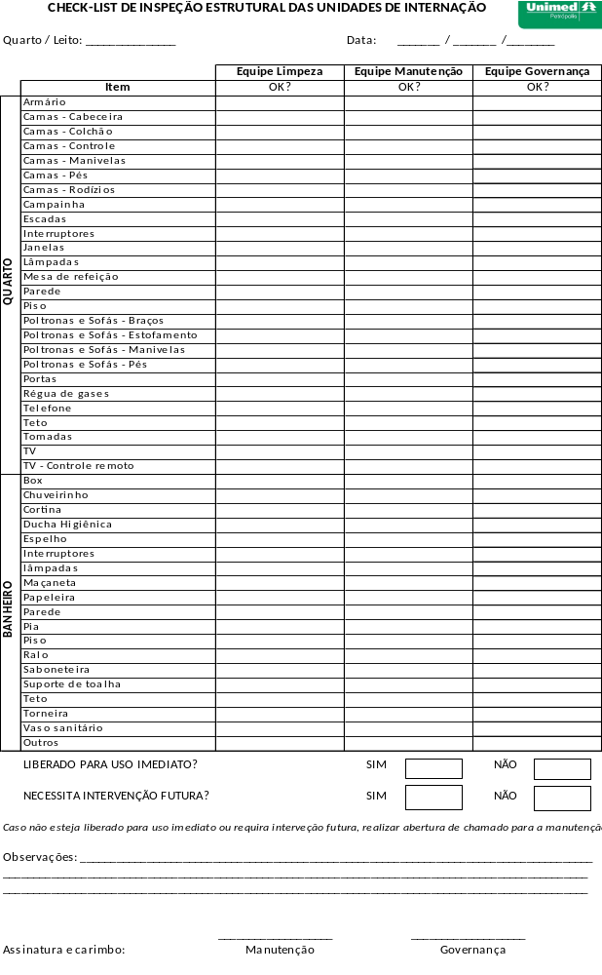
CHECKLIST ESTRUTURAL

Slide 13
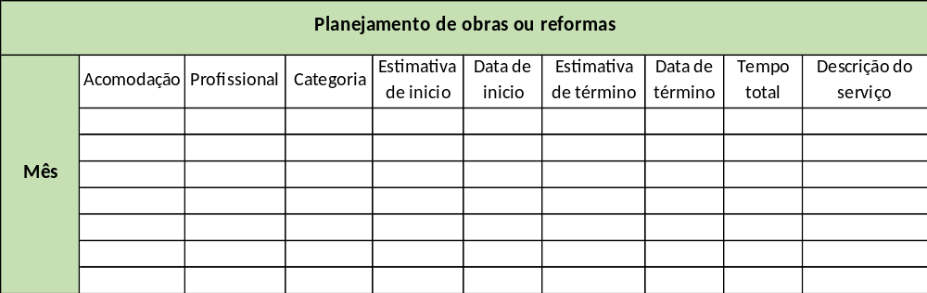
MENSURAÇÃO DE DADOS

Slide 14
RECEPÇÃO
Definição de prioridades
Cancelamento/Liberação do Mapa Cirúrgico
Protocolo de agendamento de cirurgias
Boletim duas vezes em 24h informando os leitos disponíveis
Treinamento
Procedimentos
Interação com o SCIH – Avaliando os Pacientes em Precaução
Equipe Pró ativa

Slide 15
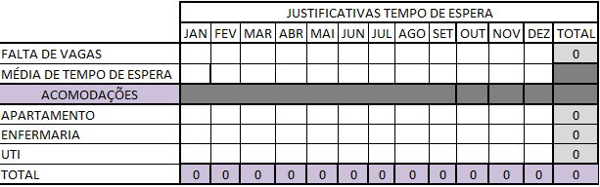
SUBTEMPOS – RECEPÇÃO

Slide 16
ROUPARIA
Mensageiro / Auxiliar de Hotelaria
Condução do cliente ao leito “Check in”, ao centro cirúrgico. Sinalização do cliente na SU e apoio a esse paciente.
“Check out”
Condução de acompanhantes após alta de setores fechados.
Verificação diária das altas e previsões, alinhada a recepção, higienização e manutenção.
Camareira
Envolvimento com a equipe de higiene.
Maior interface com clientes internos e externo.
Retorno ao mensageiro.

Slide 17
MENSURAÇÃO DE SUBTEMPOS 2018
2018
2017
2018
2017

Slide 18
MENSURAÇÃO DE SUBTEMPOS - 2018
2018
2017
2018
2017

Slide 19
FORMULÁRIO - ROUPARIA
 |  | ROUPARIA |  |  |  |  |  |  |  | DATA _____/_____/_____
 |  | GESTÃO DE LEITOS
Nº DO | ALTA DA | PEDIDO DE HIG. | LIMPEZA |  | BRASANITAS | NOME DO PACIENTE | DESTINO DA | LIBERAÇÃO DA | CAMAREIRA | INTERNAÇÃO DO | MENSAGEIRO
QUARTO | ELETIVA | BRASANITAS | INÍCIO | TÉRMINO | LIB. QUARTO |  | ACOMODAÇÃO | ROUPARIA | ASS. | CLIENTE | ASS.
 | : | : | : | : | : |  |  | : |  | :
 | : | : | : | : | : |  |  | : |  | :
 | : | : | : | : | : |  |  | : |  | :
 | : | : | : | : | : |  |  | : |  | :
 | : | : | : | : | : |  |  | : |  | :

Slide 20
MENSURAÇÃO DE SUBTEMPOS
Tempo total de liberação do leito
2018
2017

Slide 21
HIGIENIZAÇÃO
Equipe orientada e pró ativa em relação a gestão de leitos.
Mudança no fluxo de liberação da UI.
Remanejamento da equipe de apoio para terminais.
Indicadores – Com análise crítica e planos de ação definidos.
Auxílio do papel – Lançamento dos dados em Excel e a geração desses dados.
Melhoria na comunicação.

Slide 22

INSERIR LOGO DO HOSPITAL
INSERIR LOGO DO HOSPITAL
FORMULÁRIO - HIGIENIZAÇÃO
CONTROLE DE LIMPEZA CONCORRENTE
Setor : __4º andar____________________________________________________ Data : _____/_____/______
Local : __Clinica Médica e Cirurgica______________________________________________________ Turno: __________________
ÁREA | INÍCIO | TÉRMINO | REPOSIÇÃO DE DESCARTÁVEIS | OBSERVAÇÃO
404 |  |  | PAPEL TOALHA PAPEL HIGIÊNICO SABONETE ÁLCOOL GEL
406 |  |  | PAPEL TOALHA PAPEL HIGIÊNICO SABONETE ÁLCOOL GEL
408 |  |  | PAPEL TOALHA PAPEL HIGIÊNICO SABONETE ÁLCOOL GEL
410 |  |  | PAPEL TOALHA PAPEL HIGIÊNICO SABONETE ÁLCOOL GEL
412 |  |  | PAPEL TOALHA PAPEL HIGIÊNICO SABONETE ÁLCOOL GEL
414 |  |  | PAPEL TOALHA PAPEL HIGIÊNICO SABONETE ÁLCOOL GEL
416 |  |  | PAPEL TOALHA PAPEL HIGIÊNICO SABONETE ÁLCOOL GEL
418 |  |  | PAPEL TOALHA PAPEL HIGIÊNICO SABONETE ÁLCOOL GEL
420 |  |  | PAPEL TOALHA PAPEL HIGIÊNICO SABONETE ÁLCOOL GEL
422 |  |  | PAPEL TOALHA PAPEL HIGIÊNICO SABONETE ÁLCOOL GEL
424 |  |  | PAPEL TOALHA PAPEL HIGIÊNICO SABONETE ÁLCOOL GEL
Posto de Enfermagem |  |  | PAPEL TOALHA PAPEL HIGIÊNICO SABONETE ÁLCOOL GEL
Sala da Coordenação |  |  | PAPEL TOALHA PAPEL HIGIÊNICO SABONETE ÁLCOOL GEL
Corredor |  |  | PAPEL TOALHA PAPEL HIGIÊNICO SABONETE ÁLCOOL GEL
CONTROLE DE LIMPEZA TERMINAL
ÁREA | INICIO LIMPEZA | TÉRMINO LIMPEZA | OBSERVAÇÃO | COLABORADOR

Slide 23
MENSURAÇÃO DE SUBTEMPOS - 2018
2018
2017
2018
2017

Slide 24
MENSURAÇÃO DE SUBTEMPOS - 2018
2018
2017
2018

Slide 25
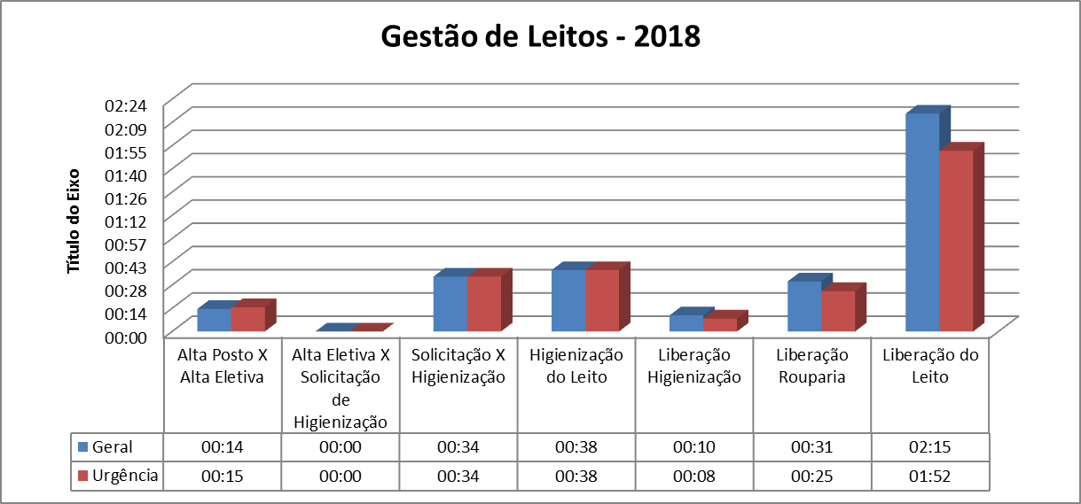
COMPARATIVO DE URGÊNCIAS E GERAL

Slide 26
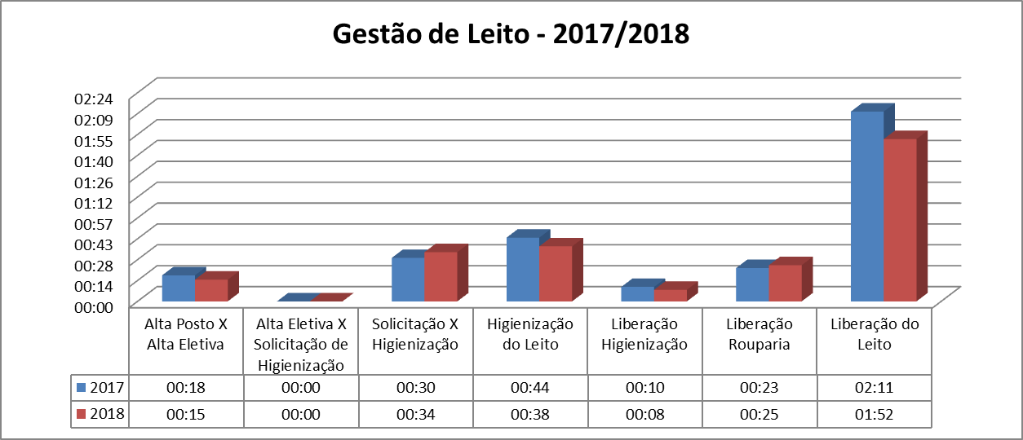
COMPARATIVO DE SUBTEMPOS - 2017 / 2018
Previsão de Alta
Alta médica
Orientações do Paciente
Higienização do leito
Verificação da manutenção
Arrumação do quarto (Rouparia)
Saída do Paciente
Liberação do leito para internação

Slide 27
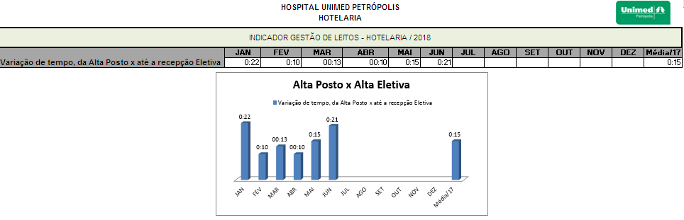
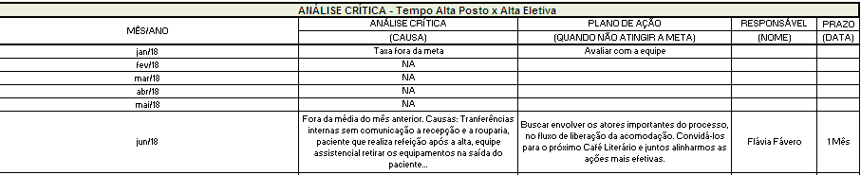
INDICADOR GESTÃO DE LEITOS / 2018

Slide 28
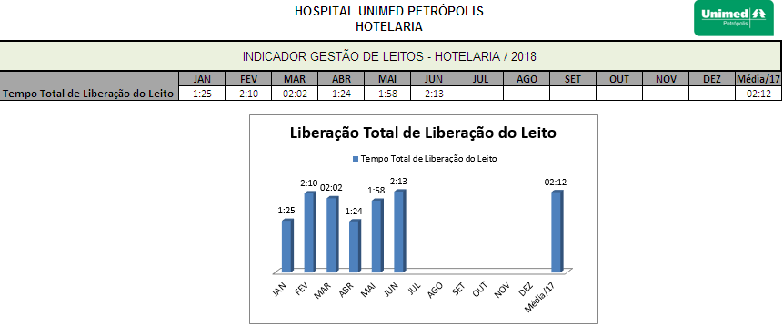
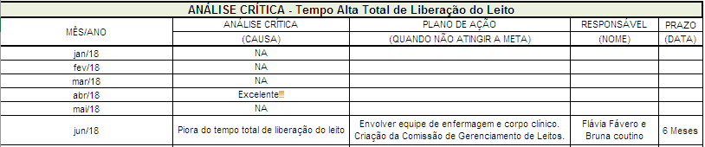
INDICADOR GESTÃO DE LEITOS / 2018
Tempo total de liberação do leito

Slide 29
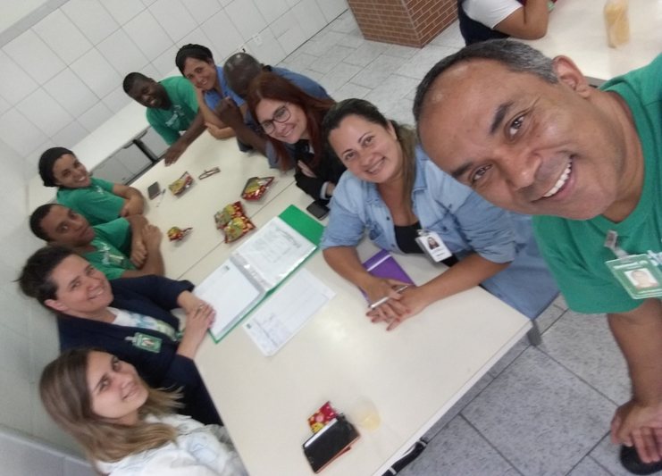
CAFÉ LITERÁRIO/ 2017

Slide 30
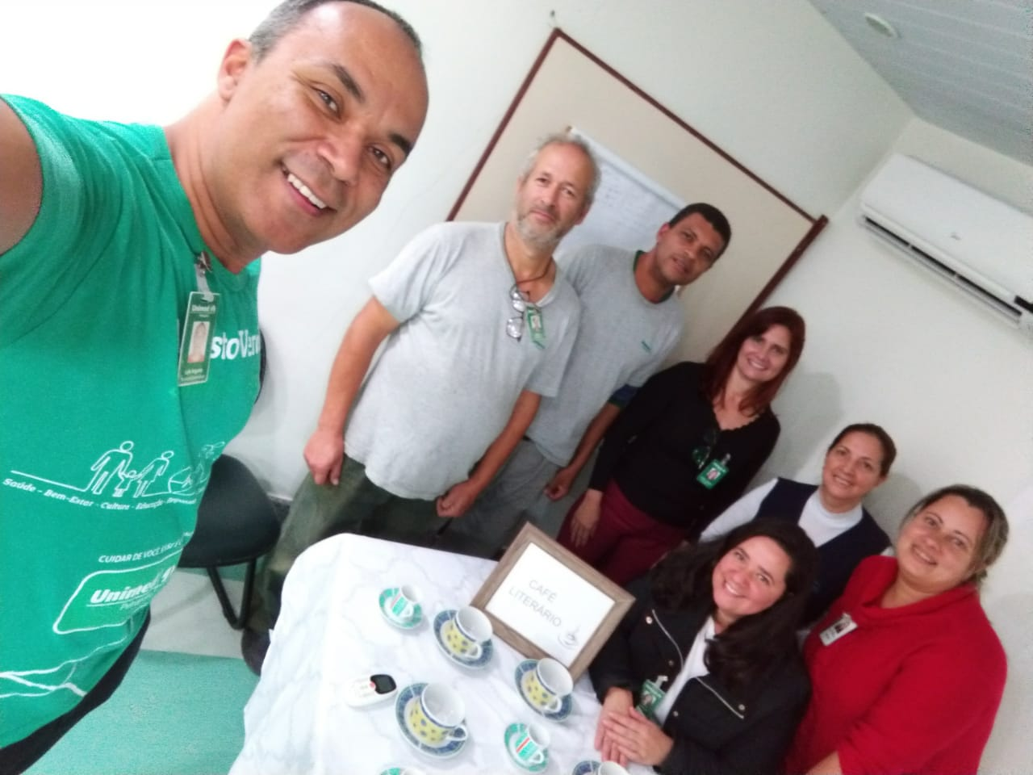
CAFÉ LITERÁRIO/ 2018

Slide 31
CONSIDERAÇÕES FINAIS
A gestão adequada de leitos é um processo crítico para a garantia da sustentabilidade de qualquer Instituição hospitalar.
O desconhecimento do perfil assistencial/epidemiológico da Instituição, o pouco giro de leitos, o tempo médio de permanência alto, a super ocupação e consequente falta de leitos são problemas ainda muito comuns na maioria dos hospitais, trazendo como consequência o aumento do risco assistencial, a insatisfação dos clientes, sobrecarga e estresse para os funcionários e a perda financeira quando um leito fica parado.
O Gerenciamento de leitos é um processo complexo, e de responsabilidade multidisciplinar (Hotelaria, Administração, Médico, Enfermagem, Nutrição, etc).

Slide 32
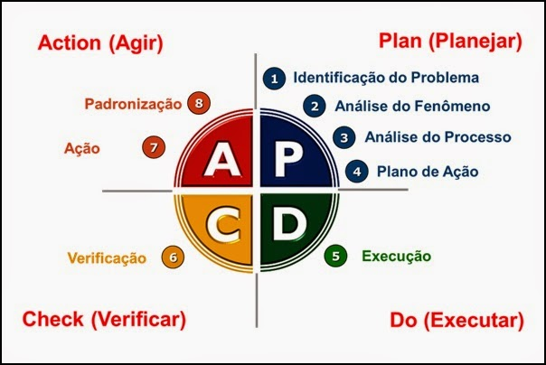
CONSIDERAÇÕES FINAIS
E como todo processo, após implementado precisa ser medido através de indicadores efetivos, que nos mostrará se estamos no caminho certo. E permitirá identificar as oportunidades de melhoria contínua.

Slide 33
RECOMENDAÇÃO DO HOSPITAL UNIMED
Fonte: Pesquisa de satisfação realizada pelo
setor de Ouvidoria do Hospital

Slide 34

Gestão de leitos - Um Trabalho em Equipe

Slide 35

Obrigada!
Flávia Fávero
flaviafavero@unimedpetropolis.coop.br

